Slide 1
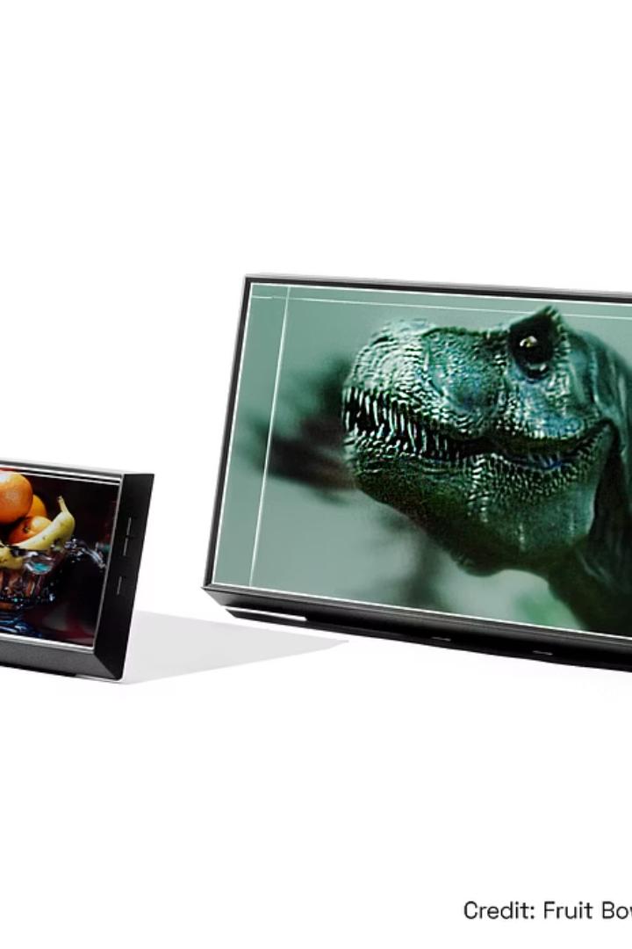
Descobrindo Culturas: Um Aplicativo de Informações Globais
Apresentação do app e sua proposta inovadora
Tecnologia facilitando o acesso à cultura mundial
Demonstração visual da interface do usuário

Slide 2
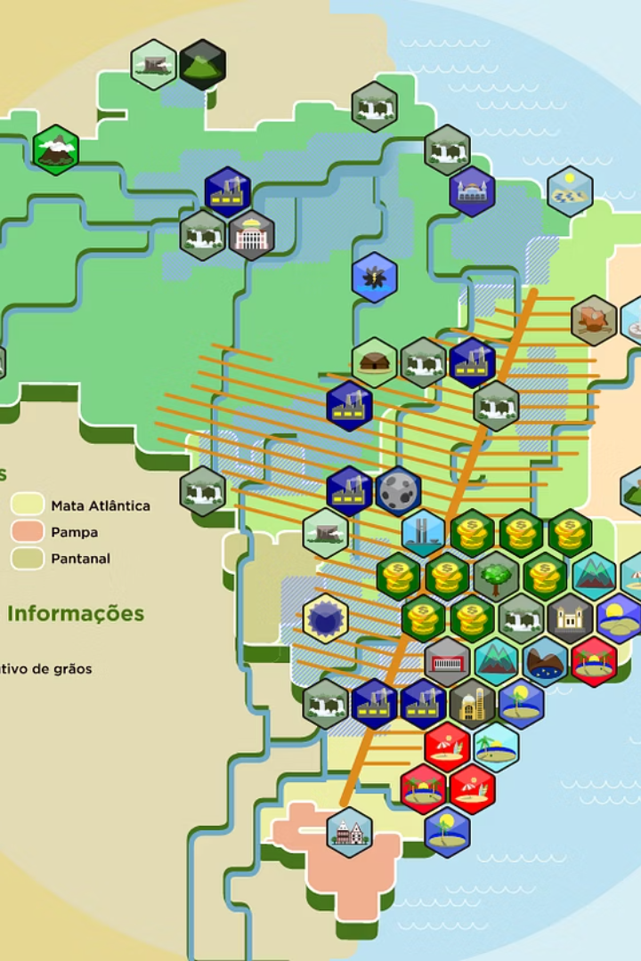
Por Que Informações Culturais? A Escolha do Tema
Demanda crescente
Plataforma acessível
Conhecimento intercultural cada vez mais necessário
Conteúdo educativo para diversos públicos
ODS 19
Alinhamento com metas da ONU para promoção cultural

Slide 3



A Equipe por Trás do Aplicativo
Lucas
Colaboração constante
Citação inspiradora
Desenvolvedor de Back-end e Integrações
Full-Stack e QA
UI Design e Front-End

Slide 4

Desafios no Desenvolvimento: Uma Jornada de Aprendizado
Soluções criativas
APIs Limitadas
Customizações e testes para contornar limitações
Compatibilidade
Restrição nos dados das APIs Rest Countries e MET Museum
Dificuldades com React Native em diferentes dispositivos

Slide 5
Tecnologias Utilizadas: A Base do Nosso Aplicativo
React Native e Expo
Axios e React Navigation
APIs culturais
Multiplataforma, prototipagem ágil
Requisições HTTP eficientes
Rest Countries: dados culturais
Navegação intuitiva
The MET Museum: acervo artístico

Slide 6

Funcionalidades e Próximos Passos
Funcionalidades atuais
Próximos passos
Foco no usuário
Busca país, detalhes culturais e obras de arte
Mais fontes, idiomas e recursos interativos
Experiência cada vez mais rica e acessível

Slide 7

Compartilhando Culturas, Conectando o Mundo
Importância da troca cultural para a tolerância global
Agradecimento especial à audiência presente
Convite para explorar o aplicativo e ampliar horizontes

